Slide 1
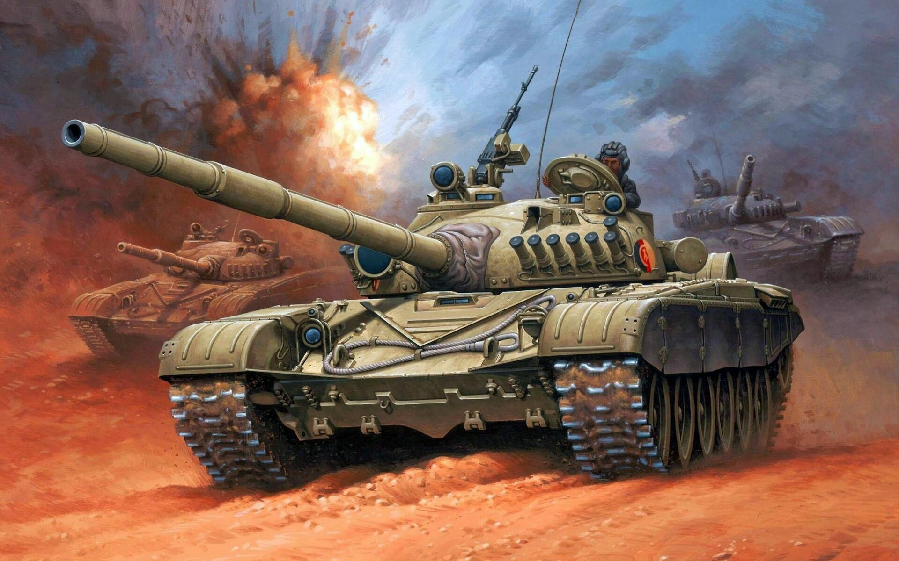
Лаунчер для танков

Slide 2
Цель
Создать функциональный сайт, с помощью HTML, Python, CSS, Bootstpap

Slide 3
Задачи
Создать интернет-магазин для покупок моделек для игры
Создать своё API
Создать страницу с новостями об игре
Реализовать возможность техподдержки

Slide 4
Описание
Сайт будет использоваться для установки на свой ПК, ранее спроектированного нами приложения «Танчики», на нём можно будет скачать нашу игру, пообсуждать её с другими игроками и даже выбрать модельки карт, танков и снарядов для самой игры.

Slide 5
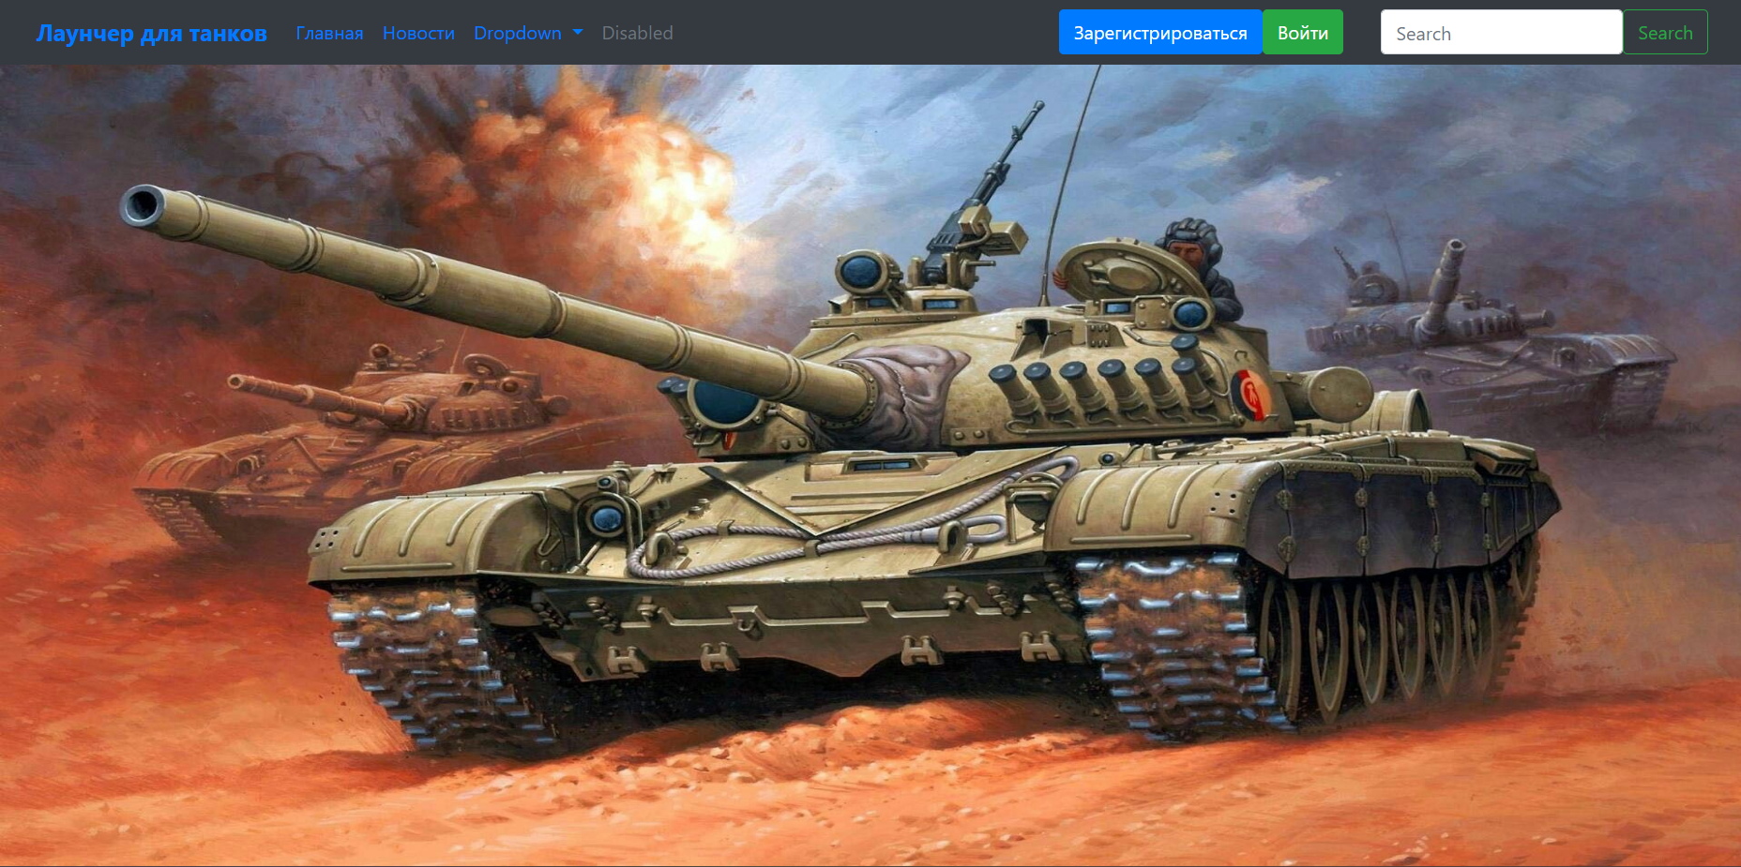
Внешний вид

